Slide 1
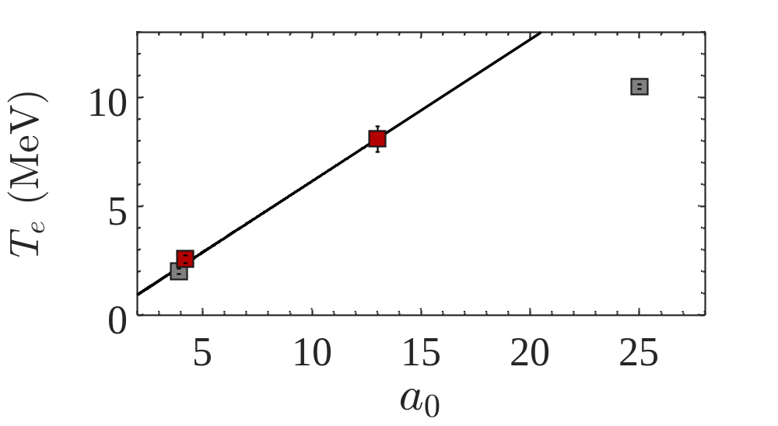
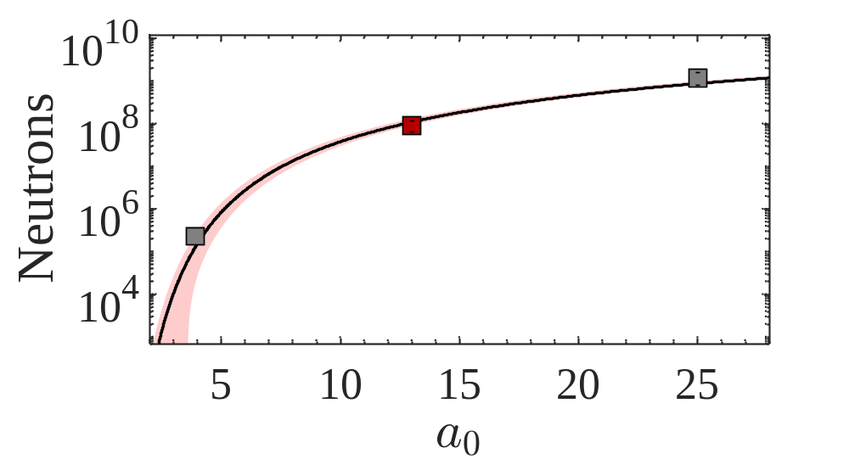
CH
Au
Pomerantz
(2014)
ELI
(This work)
Au
Au
SNRC (This work)
Cohen (2024)
CH
Au
Pomerantz
(2014)
ELI
(This work)
Au
Cohen (2024)

